Slide 1
CUỘC THI BƠI LỘI

Slide 2
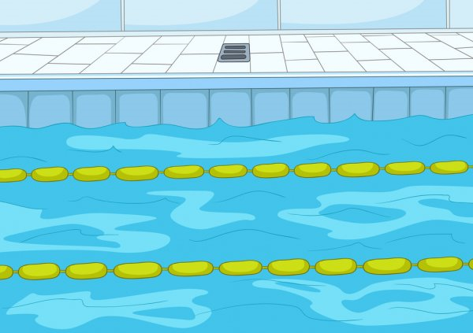
1
2
3
4
ĐỘI A
ĐỘI B

Slide 3
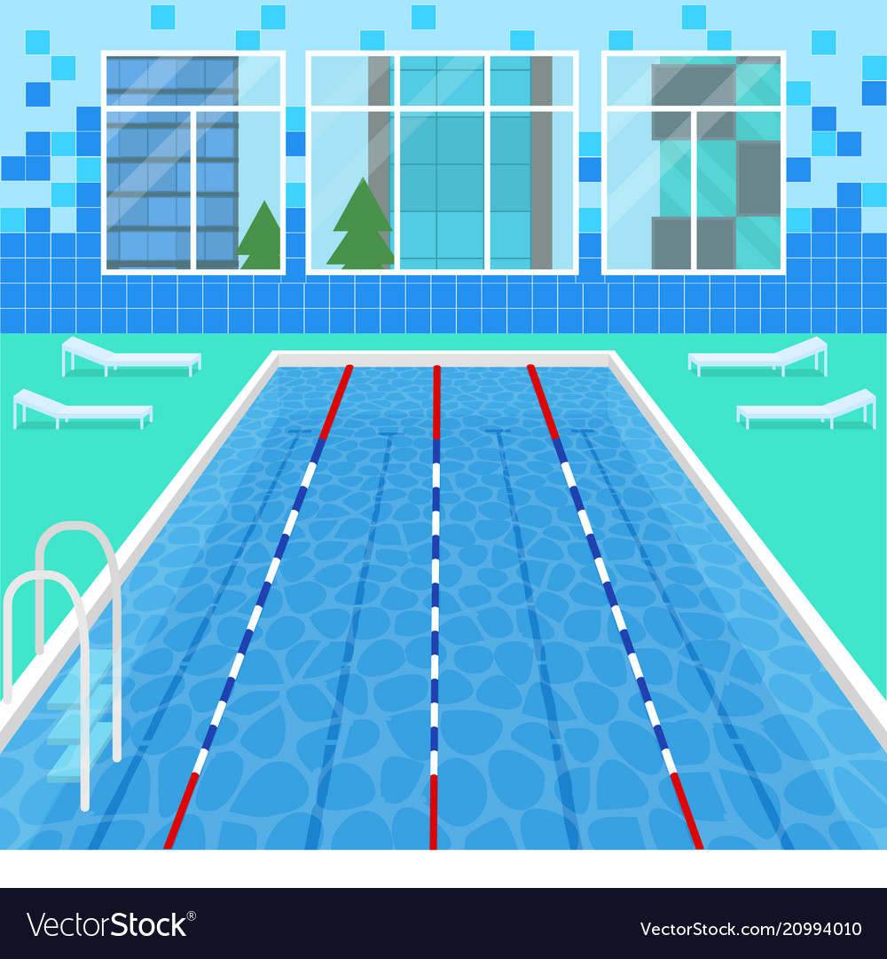
Bài trước em đã học bài gì?
Cuốn sách của em
Trở về

Slide 4
Tên sách là hàng chữ lớn ở khoảng giữa....
Bìa sách
Trở về

Slide 5
Người viết sách được gọi là:
Tác giả
Trở về

Slide 6
Ngay sau trang bìa là gì......
Mục lục
Trở về

Slide 7
Thứ…..ngày….tháng
5
Bài
16
Khi trang sách mở ra

Slide 8
Tiết 1 + 2

Slide 9
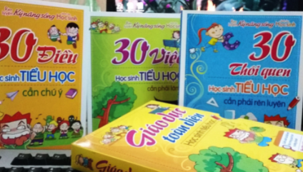

Slide 10
Khi trang sách mở ra
Đọc mẫu
Notes:
Bài giảng thiết kế bởi: Hương Thảo - tranthao121006@gmail.com

Slide 11
Khi trang sách mở ra
Đọc nối tiếp câu

Slide 12
Khi trang sách mở ra
Đọc đoạn nối tiếp
1
3
4
2

Slide 13
Cỏ dại
Cỏ mọc tự nhiên
GIẢI NGHĨA TỪ
Thứ đến
Sau đó

Slide 14
cỏ dại
cánh chim
trẻ con
người lớn

Slide 15
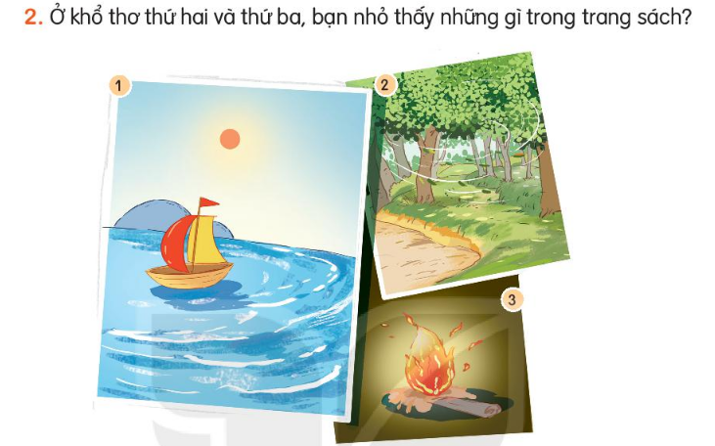
Biển, cánh buồm, rừng, gió, lửa, ao

Slide 16
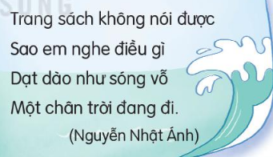
3. Theo em khổ thơ cuối ý nói gì?
Trong trang sách có tiếng sóng vỗ
Trong trang sách có mây trời đang bay
Trong trang sách có nhiều điều thú vị về cuộc sống

Slide 17
4. Tìm các tiếng có vần giống nhau ở cuối các dòng thơ

Slide 18
Tìm các chữ chỉ sự vật trong khổ thơ thứ 2 hoặc thứ 3

Slide 19
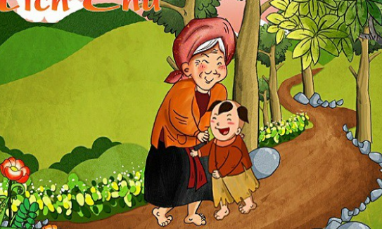
Đặt một câu về một cuốn truyện
M. Truyện Tích Chu nói về tình cảm bà cháu

Slide 20
Tiết 3

Slide 21
Viết

Slide 22
Nghe – viết
Trang sách còn có lửa
Mà giấy chẳng cháy đâu
Trang sách có ao sâu
Mà giấy không hề ướt
Trang sách không nói được
Sao em nghe điều gì
Dạt dào như sóng vỗ
Một chân trời đang đi.
Notes:
Bài giảng thiết kế bởi: Hương Thảo - tranthao121006@gmail.com

Slide 23
2. Viết tên 2 tác giả của những cuốn sách em đã học

Slide 24
3. Chọn a hoặc b
a. Chọn l hoặc n thay cho ô vuông
Dao có mài mới sắc, người có học mới nên
Hay học thì sang hay làm thì có
Lật từng trang, từng trang
Giấy trắng sờ mát rượi
Thơm tho mùi giấy mới
Nắn nót bàn tay xinh.

Slide 25
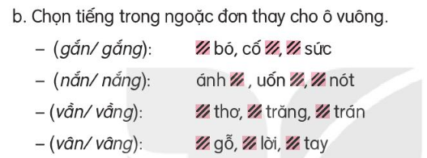
gắn bó, cố gắng, gắng sức
Ánh nắng, uốn nắn, nắn nót
Vần thơ, vầng trăng, vầng trán
Vân gỗ, vâng lời, vân tay

Slide 26
Tiết 4

Slide 27
4
Luyện tập

Slide 28
Chọn từ chỉ đặc điểm của mỗi đồ dùng học tập trong hình
(Thẳng tắp, trắng tinh, nhọn hoắt, tím ngắt)

Slide 30
1. Kể tên các đồ dùng học tập của em

Slide 31
?
.
.

Slide 32
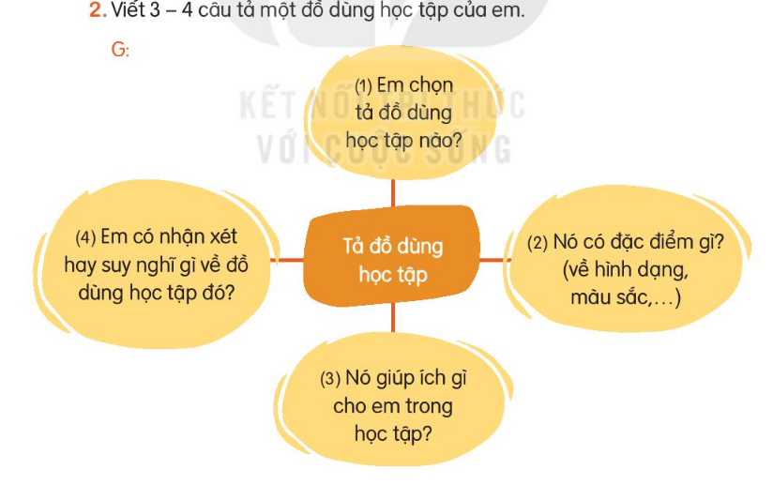

Slide 33
Tiết 5

Slide 34
4
Đọc mở rộng

Slide 37
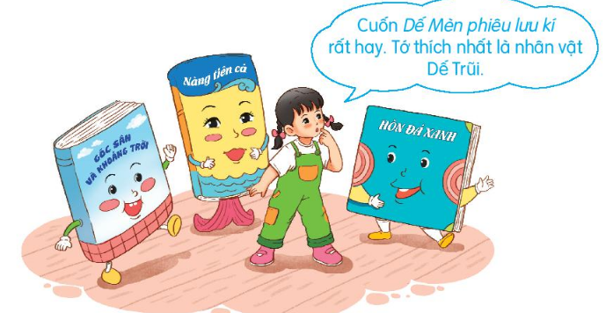
Nói về điều em thích nhất trong cuốn sách đã đọc

Slide 38
Chào tạm biệt các em!

